Slide 1
O‘zbek tili
5
sinf
Mavzu: Sharafli kasb egalari.
- lar ko‘plik qo‘shimchasining qo‘llanishi.

Slide 2
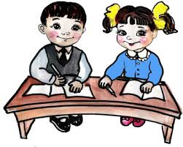
MUSTAQIL BAJARISH UCHUN TOPSHIRIQLAR
Lug‘atda berilgan so‘zlar ishtirokida gaplar tuzing..
2-topshiriqdagi she’rning mazmunini so‘zlab bering va yod oling. (37-bet)

Slide 3
MUSTAQIL BAJARISH UCHUN TOPSHIRIQLAR
Bizga bergan bilimingiz uchun, sizga tashakkur aytaman.
Ustozimiz sabr bilan bizga bilmaganlarimizni o‘rgatdilar.
tashakkur
sabr
Lug‘at
bilmoq
tantanali yig‘ilish
Qadrli o‘quvchilar,
odob-axloq qoidalarini bilishingiz zarur.
Maktabimizda tantanali yig‘ilish bo‘lib o‘tdi.

Slide 4
O‘qing. Tinglang.
1-Topshiriq. Suhbatda -lar qo‘shimchasi ifodalayotgan ma’noga e’tibor bering.
- Ustoz, onamning tug‘ilgan kunlariga nima sovg‘a qilishni bilmayapman. Sovg‘a olish uchun pulim ham kamroq.
- Onanga gullarni sotib ol. Ayollar gullarni juda yaxshi ko‘radilar.
Menimcha, bu oddiy sovg‘a bo‘ladi-ku!
Hafta davomida hamma fanlardan yuqori baholar olishga harakat qil. Ona uchun farzandining a’lo bahosi, bilimli bo‘lishi eng katta sovg‘a. Ha, aytgandek, onangga uy ishlarida yordamlashishni ham unutma.
Maslahatingiz uchun katta rahmat!

Slide 5
BILIB OLING
-lar ko‘plik qo‘shimchasi so‘zlarga egalik qo‘shimchasidan keyin qo‘shilsa, hurmat ma’nosini ifodalaydi.Masalan:
Anvar amakimlar juda mehribonlar. Bobomlar uydalar.
Payt ma’nosini bildiruvchi so‘zlarga qo‘shilganda chama, taxmin ma’nosini ifodalaydi.
Masalan:
Soat uchlarda kelaman. Kechqurunlari havo salqin.

Slide 6
Fonetik mashq
Ko‘plik ma’nosida
kitoblar
uylar
Hurmat ma’nosida
akamlar
Payt, chama
ma’nosida
ertalablari
beshlarda
bolalar
onamlar
opamlar
oqshomlari

Slide 7
1- mashq
Berilgan so‘zlarni guruhlarga ajrating. Разделите на группы данные слова
Ko‘plik ma’nosida
maktablar
Hurmat ma’nosida
dadamlar
Payt, chama
ma’nosida
beshlarda
minglarcha
opamlar
buvimlar
o‘nlarcha
bolalar
qo‘shnilar

Slide 8
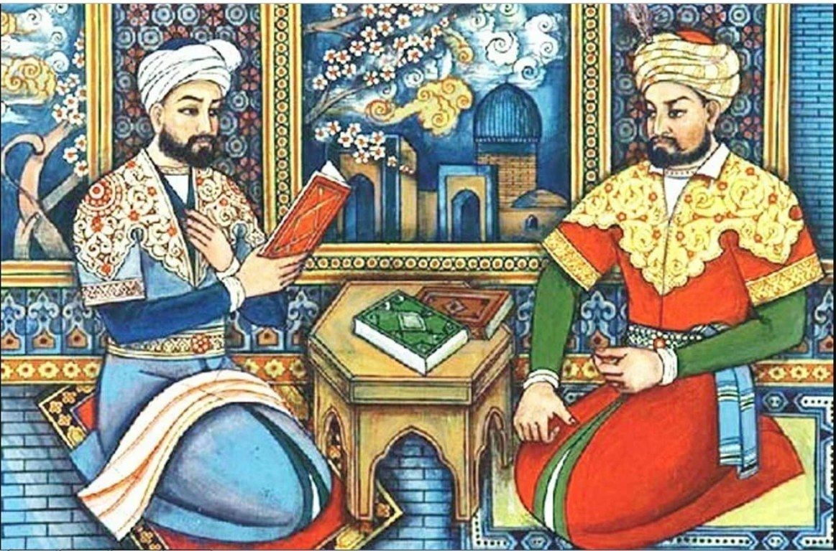
HUSAYN BOYQARO VA ALISHER NAVOIY
2-topshiriq. Rivoyatni o‘qing javoblarni tushuntirib bering.
Husayn Boyqaro:
Do‘stim, Mir Alisher,
oqilsiz,
Yaxshilab fikrlab ko’ring.
Birinchi o‘ringa qo‘yursiz
kimni –
Aziz otangiznimi yo
muallimni?

Slide 9
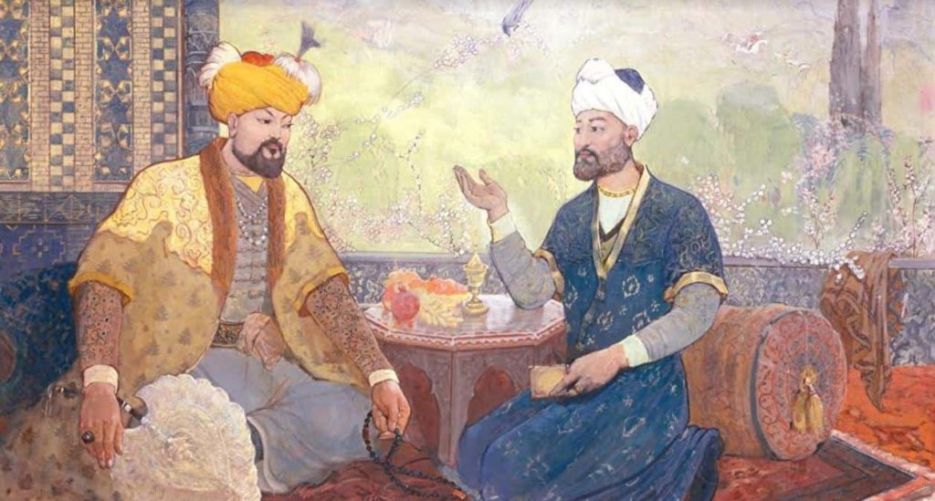
IBRATLI RIVOYAT
Alisher Navoiy:
Avval, ustozimga
bergayman salom.
Ovoz:
Hayhot! Nechun?
Husayn Boyqaro:
Nahot otangizdan
ulug‘dir ul zot?

Slide 10
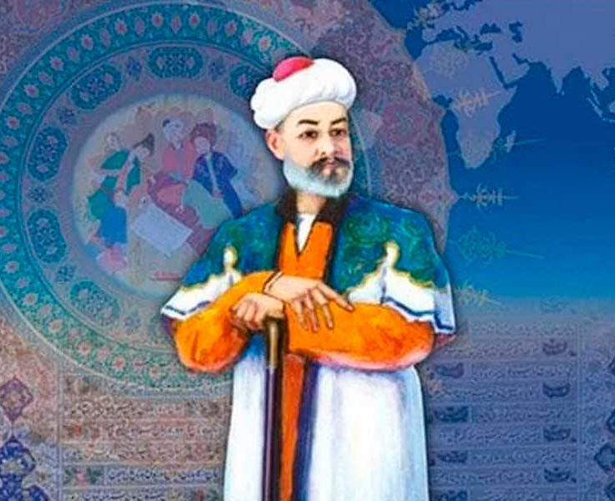
Alisher Navoiy:
Ha, otam joy olmish yurak –
yurakdan,
Yerga tushirdilar meni
falakdan.
Ustoz-chi, ko‘nglimni burib
imonga,
Ko‘tardilar meni Yerdan
osmonga!
Hamma: Ofarin, tasanno!

Slide 11
“XOTIRA MASHQI”
oqil – умный
fikrlamoq – мыслить
aziz – дорогой
ulug‘ – великий
nahotki – никогда
falak – неужели
ko‘tarmoq – поднимать

Slide 12
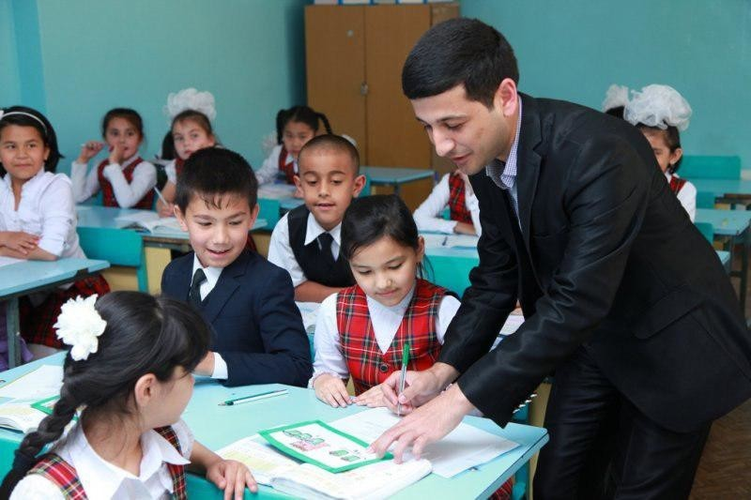
SHARAFLI KASB EGALARI

Slide 13
“XOTIRA MASHQI”
muhtoj – нуждающийся
ma’naviy – просвещённый, духовный
mukammal – завершённый, совершенный
taqdir – судьба
sazovor – достойный
tahsin – одобрение
muhtaram – почтенный, уважаемый
ehtirom – уважение, почтение
bog‘lamoq – связывать

Slide 14
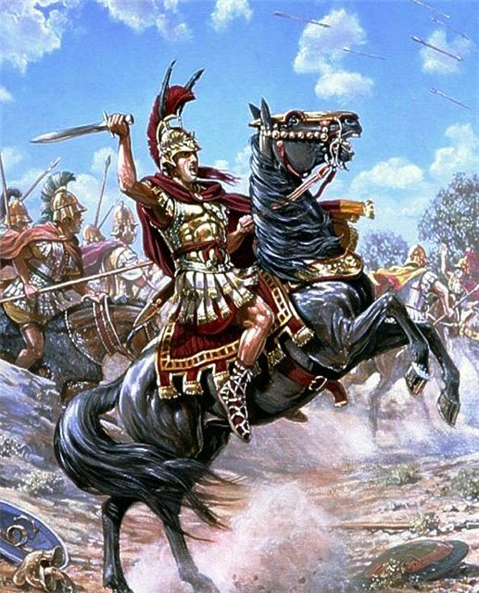
EHTIROM
Iskandar Zulqarnayndan so‘radilar:
Kimni ko‘proq yaxshi ko‘rasiz? Otangiznimi yoki ustozingiznimi?

Slide 15
EHTIROM
Iskandar shunday javob berdi:
Otamni ham, ustozimni ham bir xilda yaxshi ko‘raman. Otam mening dunyoga kelishimga, unib o‘sishimga sababchi bo‘lsa, ustozim fazl-u kamol topishimga yordam berdilar. Shunga ko‘ra, har ikki tarbiyachimga bir nazarda qarayman. Har ikki muhtaram zotga barobar muhabbat bog‘lab, ehtirom qilaman.

Slide 16
VEEN DIAGRAMMASI
Avval ustozimga bergayman salom.Otam ham joy olmish yurak-yurakdan, yerga tushirdilar meni falakdan.
Ustoz-chi ko‘nglimni burib imonga, ko‘tardilar meni yerdan osmonga
Otamni ham, ustozimni ham bir xilda yaxshi ko‘raman. Otam mening dunyoga kelishimga, unib, o‘sishimga sababchi bo‘lsa, ustozim fazlu-kamol topishimga ko‘mak berdilar.
Birinchi o‘ringa qo‘yursiz kimni?

Slide 17
MUSTAQIL BAJARISH UCHUN TOPSHIRIQLAR
2-topshiriq va 3-topshiriqdagi matnlarni e’tibor bilan o‘qing. Siz ham matnda berilgan savollarga mustaqil javob yozing.(39 va 40-bet)
-lar qo‘shimchasi ishtirokida hurmat, payt, ko‘plik, taxmin ma’nosini bildiruvchi gaplar tuzing.

